Slide 1

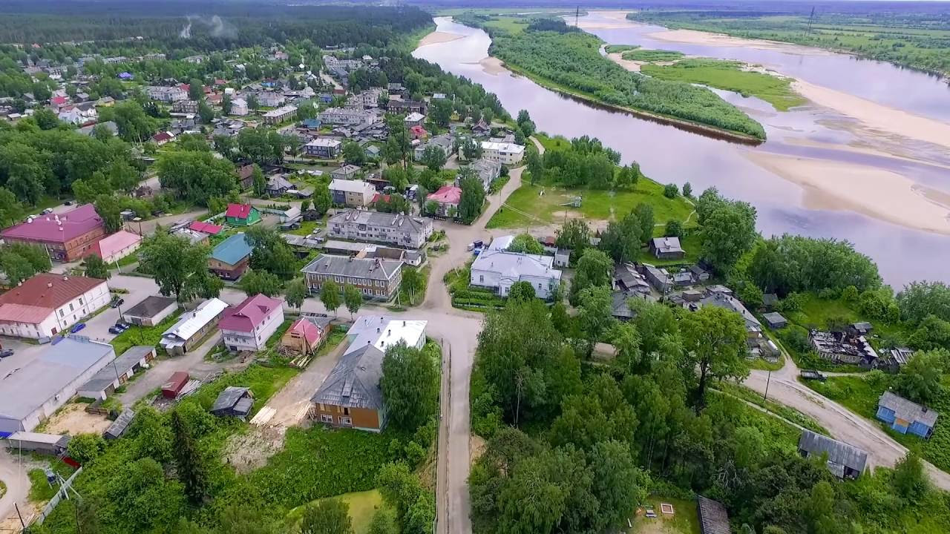

АРХАНГЕЛЬСКАЯ ОБЛАСТЬ
ИНВЕСТИЦИОННЫЙ ПРОФИЛЬ
ШЕНКУРСКОГО МУНИЦИПАЛЬНОГО ОКРУГА АРХАНГЕЛЬСКОЙ ОБЛАСТИ
@ МАТЕРИАЛ ПОДГОТОВЛЕН Финансовым управлением администрации Шенкурского муниципального округа Архангельской области
ССЫЛКА НА ИНСТРУКЦИЮ

Slide 2
АРХАНГЕЛЬСКАЯ ОБЛАСТЬ
преимущества 03
общая харакетристика 04
социально-экономические показатели 05
ресурсная база 06
социальная инфраструктура 07
туризм 08-10
свободные инвестиционные площадки 11
меры господдержки 12-13
контакты 14-15
состав рабочей группы 16
ИНВЕСТИЦИОННЫЙ ПРОФИЛЬ
ШЕНКУРСКОГО МУНИЦИПАЛЬНОГО ОКРУГА
@ МАТЕРИАЛ ПОДГОТОВЛЕН ФИНАНСОВЫМ УПРАВЛЕНИЕМ АДМИНИСТРАЦИИ ШЕНКУРСКОГО МУНИЦИПАЛЬНОГО ОКРУГА АРХАНГЕЛЬСКОЙ ОБЛАСТИ

Slide 3



преимущества
ПРЕИМУЩЕСТВА
Благоприятная для сельского хозяйства структура земельных ресурсов
БЛИЗОСТЬ
К АДМИНИСТРАТИВНОМУ ЦЕНТРУ
368 км. Архангельск
Наличие площадей сельскохозяйственных угодий
Выгодное географическое положение
Наличие природных месторождений
Близость к Федеральной трассе М8
ИНВЕСТИЦИОННЫЙ ПРОФИЛЬ ШЕНКУРСКОГО МУНИЦИПАЛЬНОГО ОКРУГА

Slide 4
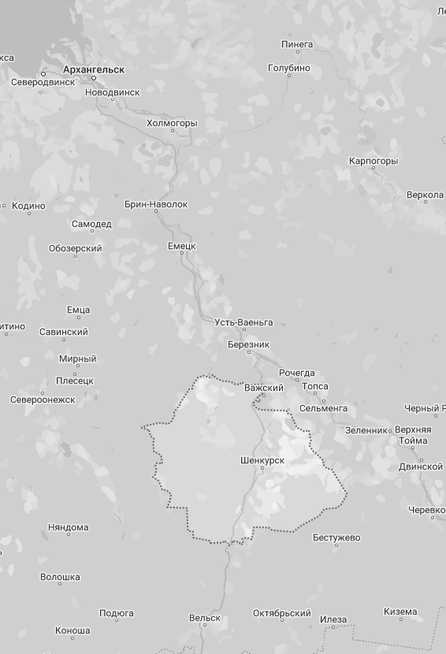

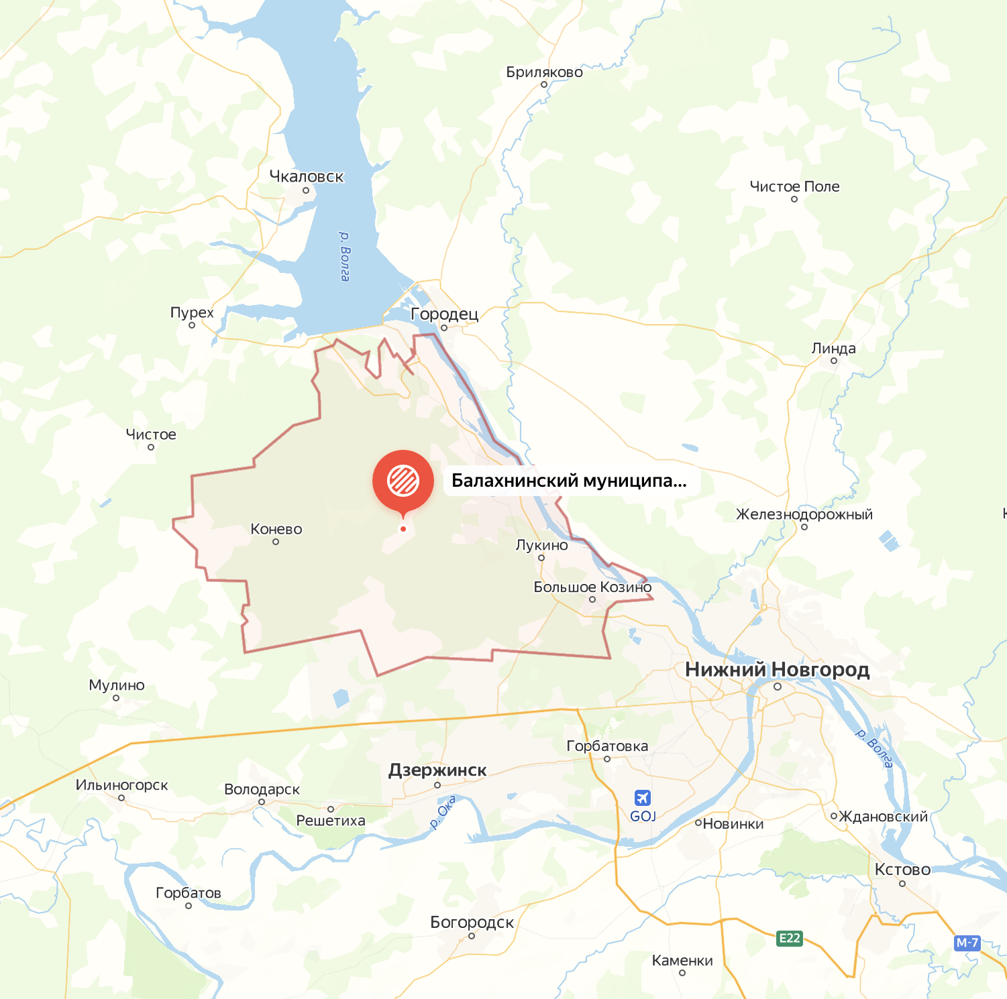







общая характеристика
ОБЩАЯ ХАРАКТЕРИСТИКА
10,2
тыс. чел
4,3
тыс. чел
автомобильные дороги
МО
НО
численность населения
на 01.01.2025 г.
городские жители
Чкаловск
с твёрдым покрытием (%)
57,9
50,7
соответствует нормам (%)
37,1
44,5
1 129,8 тыс. га
5,9
Заволжье
Городец
тыс. чел
площадь МО
сельские жители
57 км.
55 мин.
Балахна
Транспортная доступность округа
Нижний Новгород
Районный центр –
г. Шенкурск Город расположен на правом берегу
р. Вага – притоке Северной Двины (6 км. от трассы М8)
Переправа осуществляется с помощью наплавного моста, в межсезонье - с помощью буксира
Ближайшая железнодорожная станция – г. Вельск - 148 км (на юг). Расстояние до г.Архангельска — 373 км.
41 км.
1 ч. 6 мин.
Р-152
Развязка
Речной путь по р. Волга
I пусковой комплекс
Обход г. Заволжье 19,2 км.
Железная дорога
ИНВЕСТИЦИОННЫЙ ПРОФИЛЬ ШЕНКУРСКОГО МУНИЦИПАЛЬНОГО ОКРУГА
ССЫЛКА НА ИНСТРУКЦИЮ

Slide 5
социально-экономические показатели
СОЦИАЛЬНО-ЭКОНОМИЧЕСКИЕ ПОКАЗАТЕЛИ
 | 2022 год | 2023 год | 2024 год
Объем инвестиций в основной капитал, млн. руб. | 94,2 | 94,2 | 90,2
Оборот розничной торговли, млн. руб. | 521,7 | 521,7 | 744,36
Среднемесячная заработная плата одного работника, руб. | 46925,1 | 46925,1 | 60597,
Фонд начисленной заработной платы работников организаций (без субъектов малого предпринимательства), млн. руб. | 899,1 | 899,1 | 1127,8
Среднесписочная численность работников организаций (без субъектов малого предпринимательства), чел. | 1597 | 1597 | 1551
*
ИНВЕСТИЦИОННЫЙ ПРОФИЛЬ ШЕНКУРСКОГО МУНИЦИПАЛЬНОГО ОКРУГА
ССЫЛКА НА ИНСТРУКЦИЮ

Slide 6





ресурсная база
РЕСУРСНАЯ БАЗА
КЛИМАТ
МИНЕРАЛЬНО-СЫРЬЕВЫЕ РЕСУРСЫ
умеренно-континентальный
Песчано-гравийные смеси
Пески строительные
Глина для кирпичного производства
+17,10 С средняя температура в июле
(самый теплый месяц)
-13,0 С средняя температура в январе
(самый холодный месяц)
ЛЕСА
ЗЕМЛИ
В состав Шенкурского лесничества входят 12 участковых лесничеств, общей площадью 1142,4 тыс.га., 1690 кварталов.
Расчетный объем изъятия древесины 1 117,3 тыс.куб.м. в год
общая площадь 1 129,8 тыс. га
земли с/х назначения 106,6 тыс. га
земли промышленности 1,7 тыс. га
ИНВЕСТИЦИОННЫЙ ПРОФИЛЬ ШЕНКУРСКОГО МУНИЦИПАЛЬНОГО ОКРУГА

Slide 7




социальная инфраструктура
СОЦИАЛЬНАЯ ИНФРАСТРУКТУРА
ОБРАЗОВАНИЕ
ЗДРАВОХРАНЕНИЕ
СПОРТ
КУЛЬТУРА И ИСКУССТВО
ГБУЗ Архангельской области «Шенкурская ЦРБ им. Н.Н. Приорова»:
Поликлиника в г. Шенкурск;
Стационар:
хирургическое отделение
терапевтическое отделение
педиатрическое отделение;
Ровдинская врачебная амбулатория в с. Ровдино;
Шеговарская врачебная амбулатория в с. Шеговары;
52 спортивных сооружения:
11 спортзалов
27 плоскостных сооружений
8 футбольных полей
3 хоккейных корта
1 площадка для сдачи норм ГТО
6 учреждений
357 воспитанников
7
клубных учреждений
17 библиотек
1 музей
36 памятников
20 тематических экскурсий по музею
6 пешеходных экскурсий по городу
дошкольного образования
6 учреждений
1301 учащийся
доп.
образования
6 учреждений
1107 учащихся
школьного образования
1 учреждение
86 учащихся
проф.
образования
0 учреждение
0 учащихся
23
фельдшерско-акушерских пунктов
высшего образования
*
ИНВЕСТИЦИОННЫЙ ПРОФИЛЬ ШЕНКУРСКОГО МУНИЦИПАЛЬНОГО ОКРУГА

Slide 8
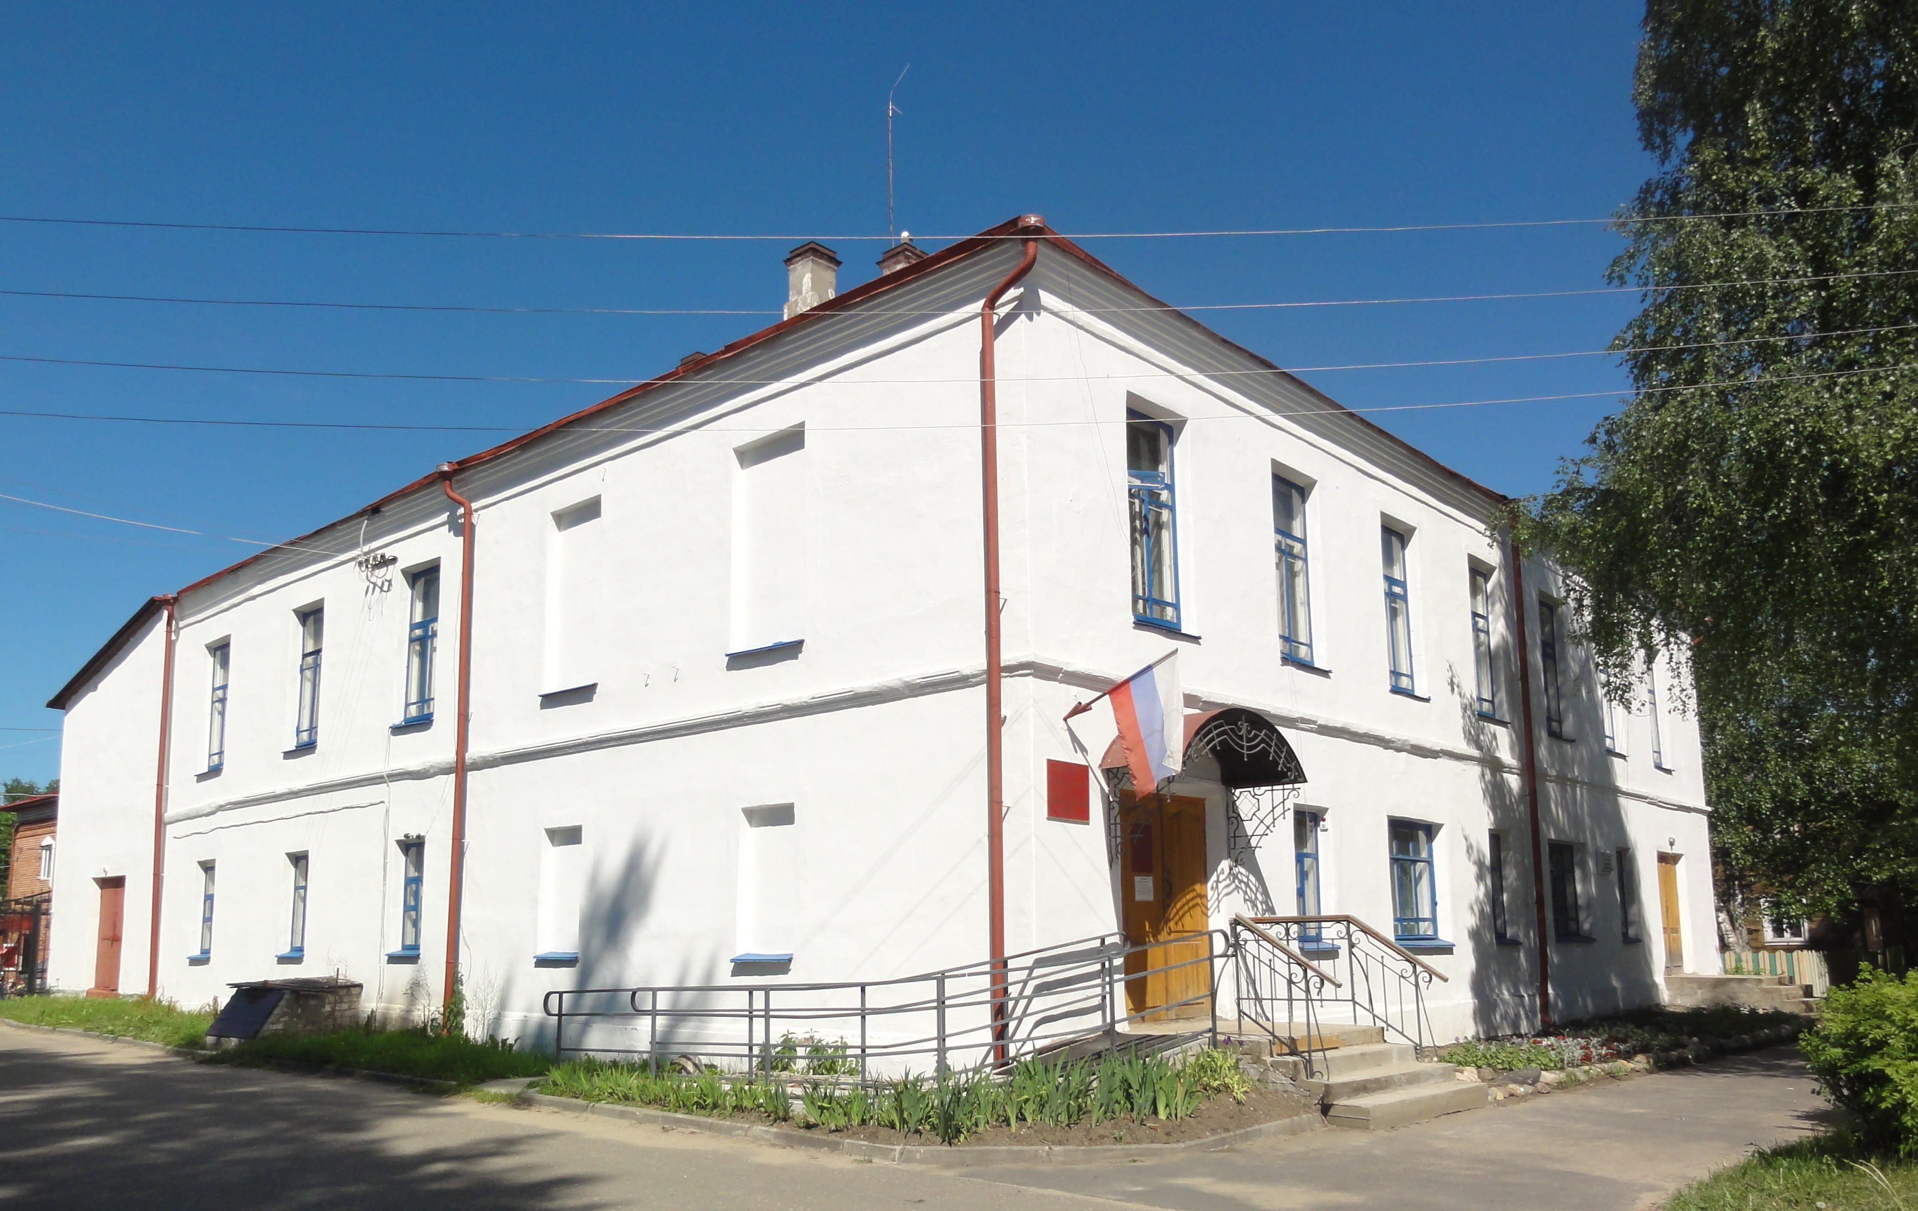

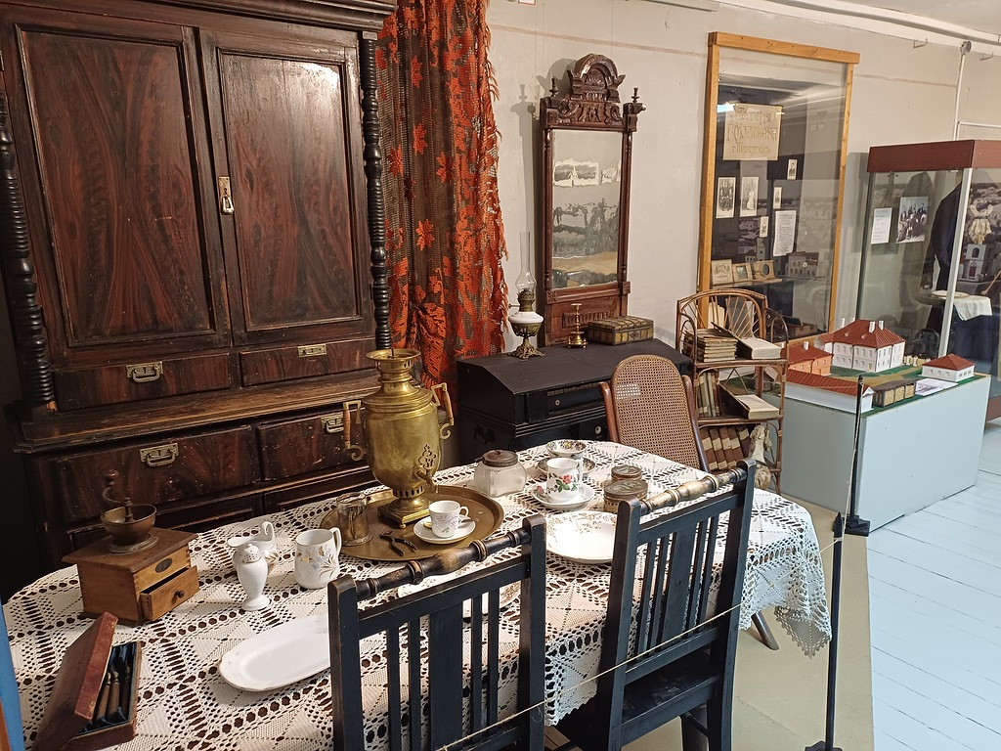
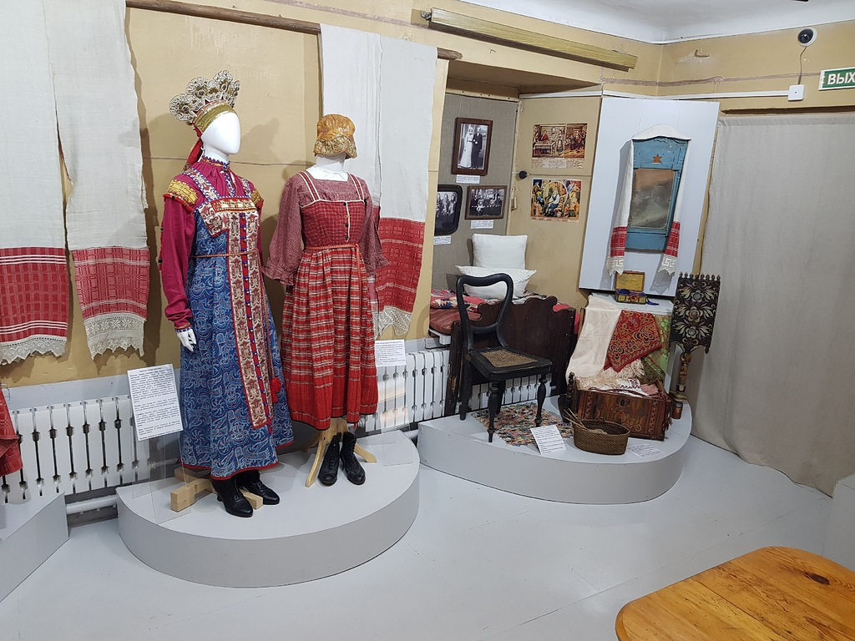


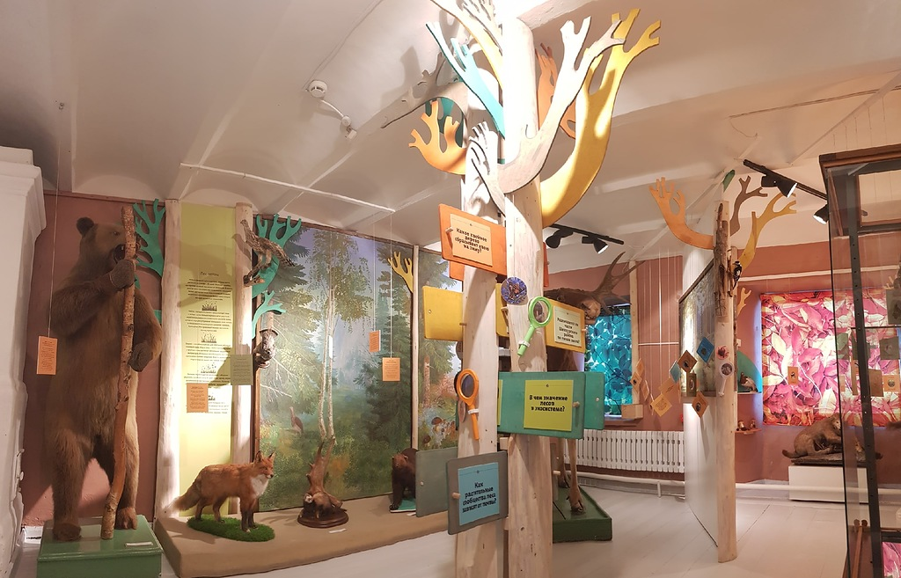
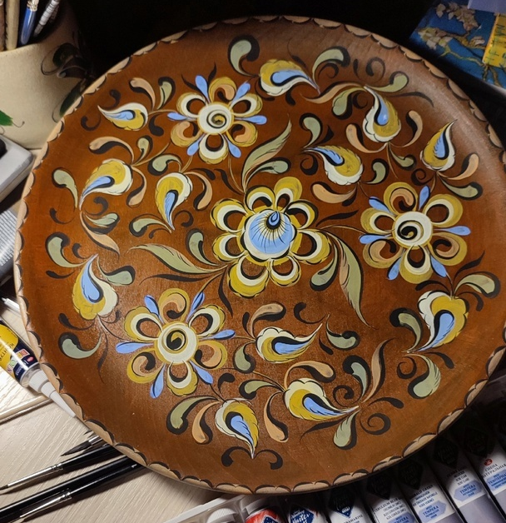
туризм
ГЛАВНАЯ ТУРИСТИЧЕСКАЯ ДОСТОПРИМЕЧАТЕЛЬНОСТЬ
7840 человек
Шенкурский
районный краеведческий
музей
посетило музей в 2024 г.
238
экскурсий
проведено в 2024г.
3000
человек
Шенкурск – провинциальный город конца 19 века начало 20 века
Быт и занятия крестьян Шенкурского уезда
обслужено экскурсиями
индивидуальных посетителей — 4800 человек
география туристов
Вологда
Воронеж
Москва
Санкт-Петербург
Ярославль
Мурманск
Карелия
Белгород
Краснодарский край
Челябинск
Межрегиональный фестиваль текстиля и традиционных ремесел «Евдокиевские дни»
Животные и птицы Шенкурского района
ИНВЕСТИЦИОННЫЙ ПРОФИЛЬ ШЕНКУРСКОГО МУНИЦИПАЛЬНОГО ОКРУГА

Slide 9
туризм
ПЕШЕХОДНЫЕ ЭКСКУРСИИ
ОРГАНИЗОВАНЫ ПЕШЕХОДНЫЕ ЭКСКУРСИИ ПО ГОРОДУ ШЕНКУРСКУ
1
Город Шенкурск – начала 20 века глазами подростков
2
Оплот веры (история Свято-Троицкого женского монастыря)
3
Достопримечательности города Шенкурска
4
Памятные места гражданской войны и интервенции на Севере
5
Прогулка в мире цветов и трав
6
Шенкурск – город купеческий
ИНВЕСТИЦИОННЫЙ ПРОФИЛЬ ШЕНКУРСКОГО МУНИЦИПАЛЬНОГО ОКРУГА

Slide 10
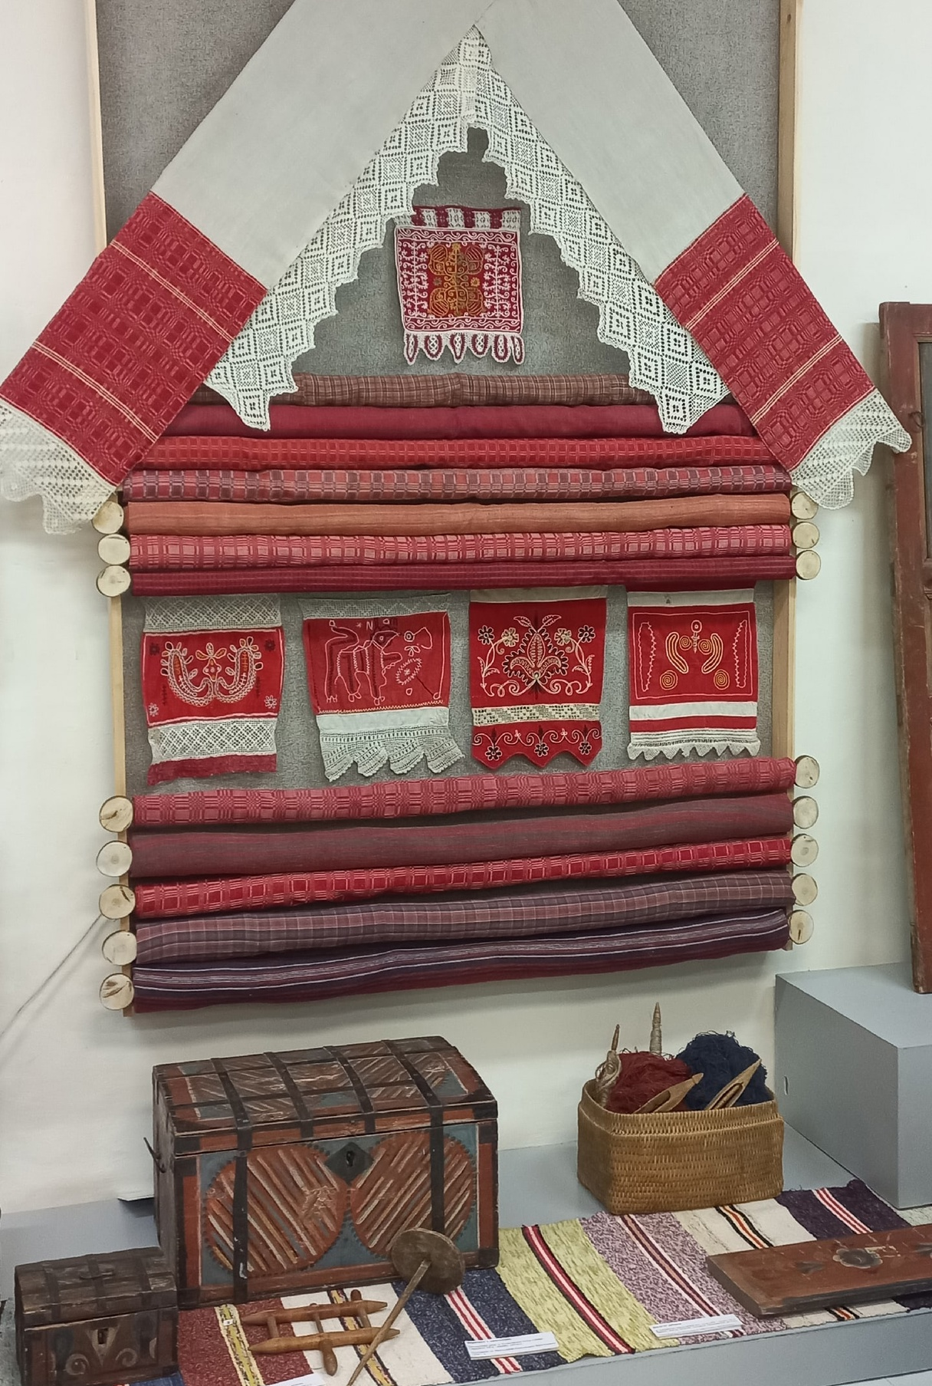
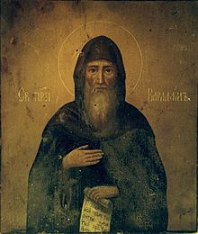
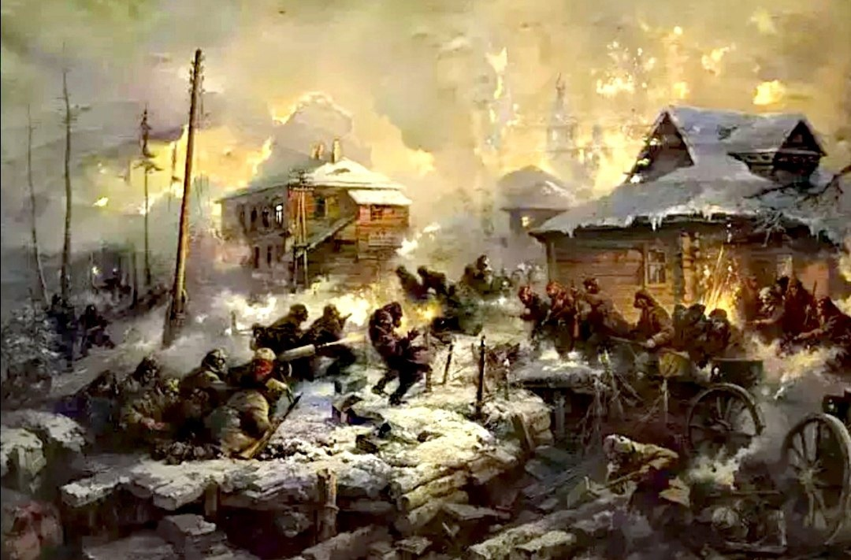
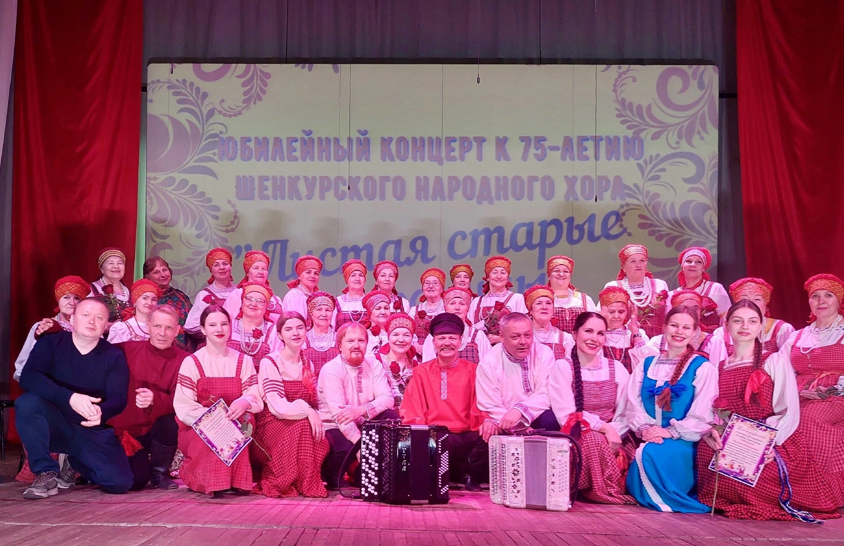
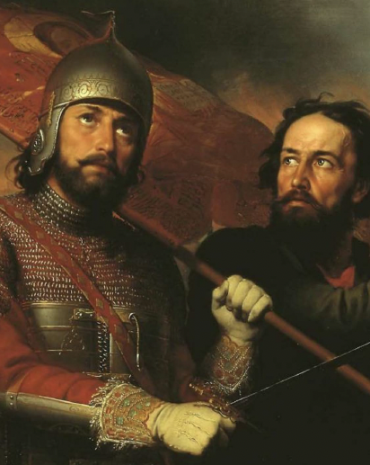
туризм
ЗНАКОВЫЕ СОБЫТИЯ
Межрегиональный фестиваль текстиля и традиционных ремесел «Евдокиевские дни»
2 июля -День памяти преподоб-
ного Варлаама Важского
Варлаамовские чтения
105 лет - Шенкурской операции, наступательная операция 6-й армии Северного фронта и партизан против белогвардейских и американо-канадских войск во время Гражданской войны в России. В результате Шенкурской операции противник был отброшен на 90 км на север. Созданы предпосылки для полного поражения белогвардейцев на Северном фронте.
75 лет Шенкурскому народному хору
95 лет Шенкурскому району
*Юбилейные даты 2022 года
ИНВЕСТИЦИОННЫЙ ПРОФИЛЬ (НАИМЕНОВАНИЕ ВАШЕГО МУНИЦИПАЛИТЕТА)

Slide 11
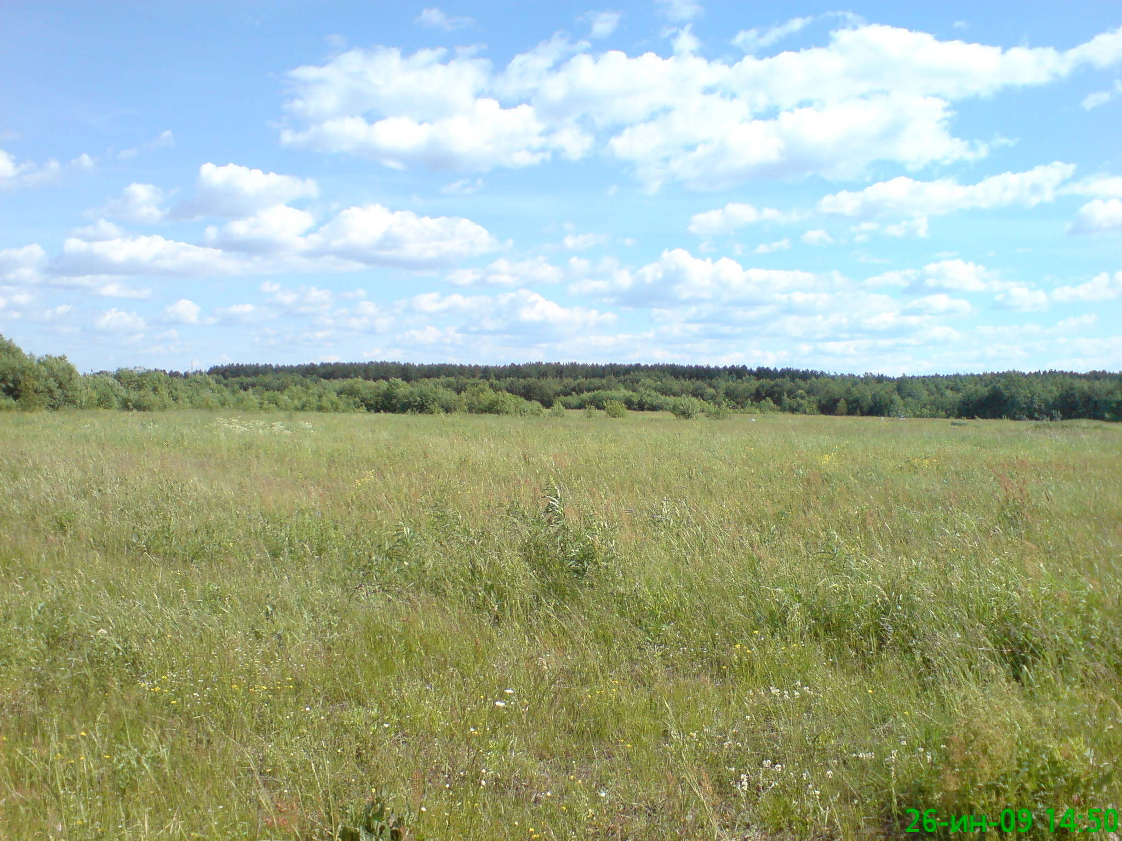
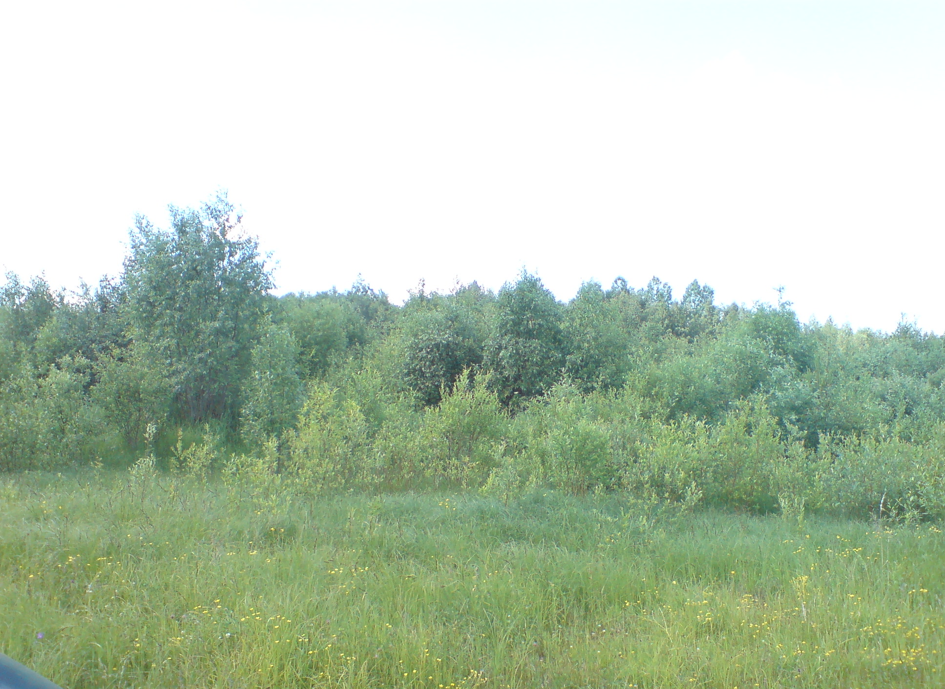
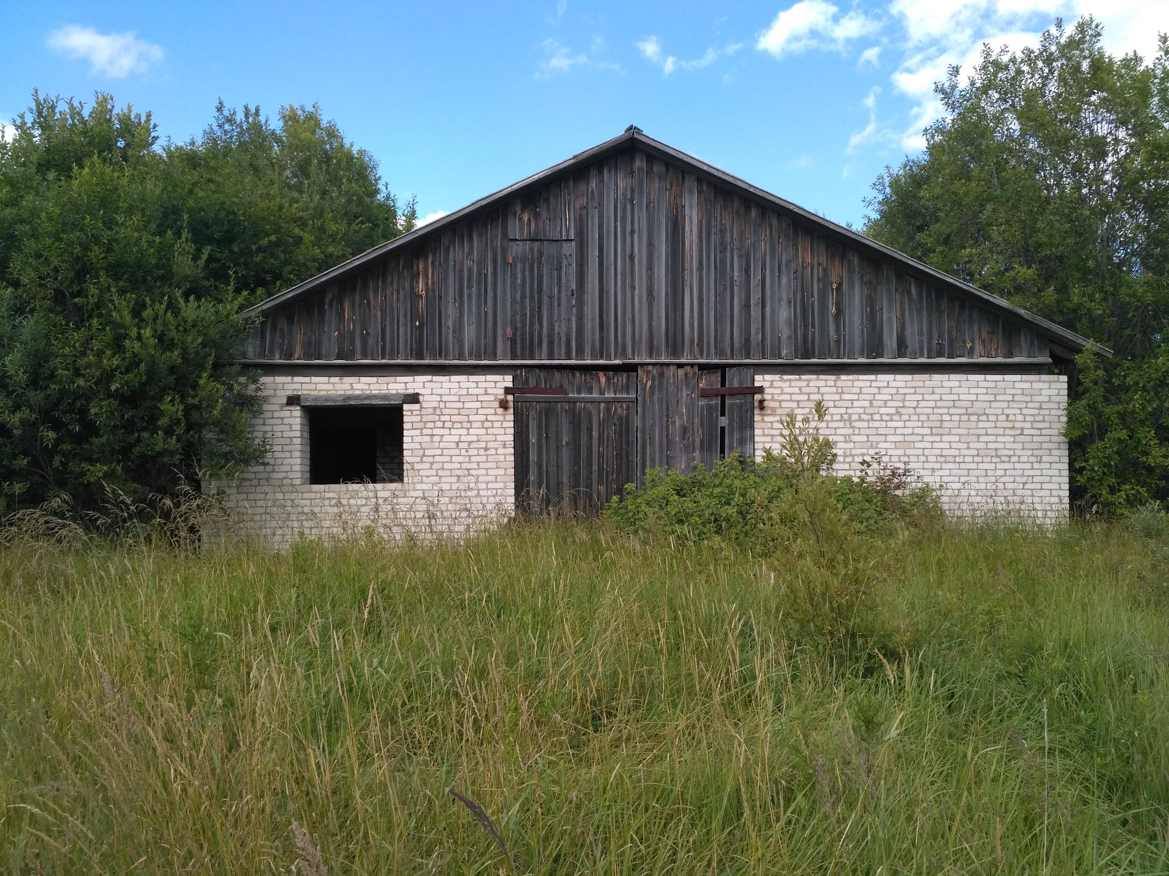
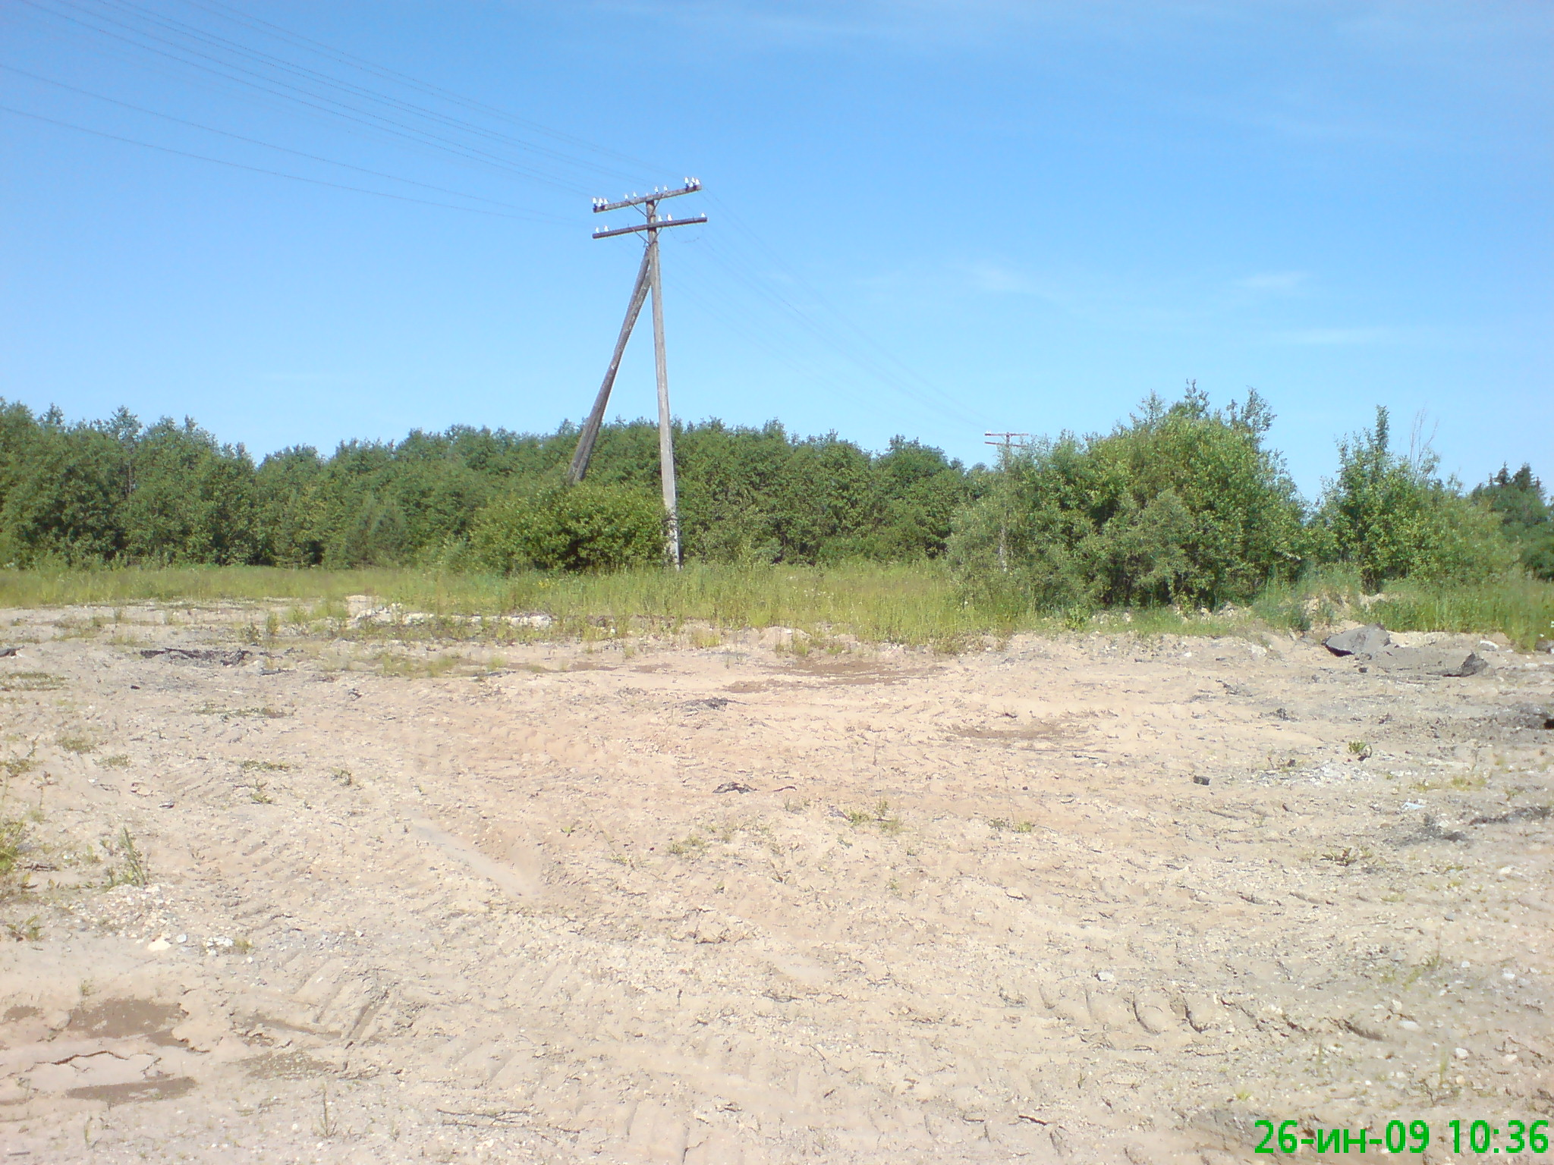

свободные инвестиционные площадки
СВОБОДНЫЕ ИНВЕСТИЦИОННЫЕ ПЛОЩАДКИ
4
1. Здание коровника на 100 голов
2. Бывшая АЗС
ИНВЕСТИЦИОННЫЕ ПЛОЩАДКИ
3. Бывшая нефтебаза
4. Под производственные помещения
4
3
Номер площадки | Месторасположение | Предложение по использованию
1. | МО «Ровдинское», возле д. Носовская | Для сельскохозяйственного производства
2. | МО «Ровдинское», возле д. Ереминская | Для объектов общественно-делового значения (для содержания АЗС)
3. | МО «Шеговарское», возле д. Нижнезолотилово | Для размещения промышленных объектов
4. | МО «Федорогорское», возле д. Климово-Заборье | Для размещения промышленных объектов
1
2
Ознакомиться с подробной информацией о площадках, точках подключения, ресурсных мощностях, транспортной и инженерной инфраструктуре можно на сайте http://www.shenradm.ru/munitsipalitet/?ELEMENT_ID=1170
Ознакомиться с реестром муниципального имущества в округе можно на сайте http://www.shenradm.ru/munitsipalitet/?ELEMENT_ID=2372&PAGEN_3=2
ИНВЕСТИЦИОННЫЙ ПРОФИЛЬ ШЕНКУРСКОГО МУНИЦИПАЛЬНОГО ОКРУГА

Slide 12


меры господдержки
МЕРЫ ГОСУДАРСТВЕННОЙ ПОДДЕРЖКИ
МОЙ БИЗНЕС 29
Агентство регионального развития Архангельской области
ссылка на сайт
ссылка на сайт
ИНВЕСТИЦИОННЫЙ ПРОФИЛЬ ШЕНКУРСКОГО МУНИЦИПАЛЬНОГО ОКРУГА

Slide 13

меры господдержки
МИНИСТЕРСТВА, ОКАЗЫВАЮЩИЕ ПОДДЕРЖКУ ПРЕДПРИНИМАТЕЛЯМ И ИНВЕСТОРАМ
МИНИСТЕРСТВО ЭКОНОМИЧЕСКОГО РАЗВИТИЯ И ПРОМЫШЛЕННОСТИ АРХАНГЕЛЬСКОЙ ОБЛАСТИ
МИНИСТЕРСТВО ТОПЛИВНО-ЭНЕРГЕТИЧЕСКОГО КОМПЛЕКСА И ЖИЛИЩНО-КОММУНАЛЬНОГО ХОЗЯЙСТВА АРХАНГЕЛЬСКОЙ ОБЛАСТИ
поместить герб области
МИНИСТЕРСТВО СТРОИТЕЛЬСТВА И АРХИТЕКТУРЫ АРХАНГЕЛЬСКОЙ ОБЛАСТИ
МИНИСТЕРСТВО КУЛЬТУРЫ АРХАНГЕЛЬСКОЙ ОБЛАСТИ
поместить герб области
поместить герб области
МИНИСТЕРСТВО АГРОПРОМЫШЛЕННОГО КОМПЛЕКСА И ТОРГОВЛИ АРХАНГЕЛЬСКОЙ ОБЛАСТИ
МИНИСТЕРСТВО ИМУЩЕСТВЕННЫХ И ЗЕМЕЛЬНЫХ ОТНОШЕНИЙ АРХАНГЕЛЬСКОЙ ОБЛАСТИ
поместить герб области
поместить герб области
ИНВЕСТИЦИОННЫЙ ПРОФИЛЬ ШЕНКУРСКОГО МУНИЦИПАЛЬНОГО ОКРУГА

Slide 14




контакты
КОНТАКТЫ
Администрация Шенкурского муниципального округа Архангельской области
165160, Архангельская область, Шенкурский район, г. Шенкурск,
ул. Кудрявцева, 26
+7 (81851) 4-14-15
Красникова Оксана Ивановна
+7(81851)4-14-15
adm@shenradm.ru
Глава
adm@shenradm.ru
Администрация Шенкурского муниципального округа Архангельской области
165160, Архангельская область, Шенкурский район, г. Шенкурск,
ул. Кудрявцева, 26
+7(81851)4-14-15
Росляков Александр Александрович
+7(81851)4-14-15
adm@shenradm.ru
Заместитель главы по инфраструктуре
Администрация Шенкурского муниципального округа Архангельской области
Отдел имущественных и земельных отношений
165160, Архангельская область, Шенкурский район, г. Шенкурск,
ул. Кудрявцева, 26
+7(81851)4-11-57
Жигульская Ольга Александровна
+7(81851)4-11-57
adm@shenradm.ru
Начальник отдела
shenkumi02@mail.ru
Администрация Шенкурского муниципального округа Архангельской области
Отдел жилищно-коммунального хозяйства
165160, Архангельская область, Шенкурский район, г. Шенкурск,
ул. Кудрявцева, 26
+7(81851)4-14-15
Тучин Андрей Андреевич
+7(81851)4-14-15
adm@shenradm.ru
Начальник отдела
ИНВЕСТИЦИОННЫЙ ПРОФИЛЬ ШЕНКУРСКОГО МУНИЦИПАЛЬНОГО ОКРУГА

Slide 15
контакты
КОНТАКТЫ
Администрация Шенкурского муниципального округа Архангельской области
Отдел агропромышленного комплекса, лесопользования и торговли
165160, Архангельская область, Шенкурский район, г. Шенкурск,
ул. Кудрявцева, 26
+7(81851)4-14-15
Григорьева Наталия Клавдиевна
+7(81851)4-14-15
adm@shenradm.ru
Начальник отдела
sh@shenradm.ru
Администрация Шенкурского муниципального округа Архангельской области
Отдел культуры и спорта
165160, Архангельская область, Шенкурский район, г. Шенкурск,
ул. Кудрявцева, 26
+7(81851)4-14-15
Толстикова Галина Николаевна
+7(81851)4-14-16
adm@shenradm.ru
Начальник отдела
shenkkult@mail.ru
Администрация Шенкурского муниципального округа Архангельской области
Отдел архитектуры и строительства
165160, Архангельская область, Шенкурский район, г. Шенкурск,
ул. Кудрявцева, 26
+7(81851)4-14-15
Долгобородова Татьяна Валериевна
+7(81851)4-14-15
adm@shenradm.ru
Ведущий специалист
otdelarh@shenradm.ru
Администрация Шенкурского муниципального округа Архангельской области
Финансовое управление администрации Шенкурского муниципального округа Архангельской области
165160, Архангельская область, Шенкурский район, г. Шенкурск,
ул. Кудрявцева, 26
+7(81851)4-14-15
Лукошков Сергей Николаевич
+7(81851)4-14-12
adm@shenradm.ru
начальник
general@shenfin.ru
ИНВЕСТИЦИОННЫЙ ПРОФИЛЬ ШЕНКУРСКОГО МУНИЦИПАЛЬНОГО ОКРУГА

Slide 16
состав рабочей группы
СОСТАВ РАБОЧЕЙ ГРУППЫ
СОСТАВ инвестиционной рабочей группы администрации Шенкурского муниципального округа Архангельской области (утвержден распоряжением администрации Шенкурского муниципального округа Архангельской области от «27» апреля 2024 г. № 248-р)
Росляков А.А. | заместитель главы по инфраструктуре администрации Шенкурского муниципального округа Архангельской области (руководитель рабочей группы)
Леонтьева О.М. | Начальник отдела организационной работы и муниципальной службы, заместитель главы – руководитель аппарата администрации Шенкурского муниципального округа Архангельской области ( заместитель руководителя рабочей группы)
Коровинская А.С. | начальник отдела экономики финансового управления администрации Шенкурского муниципального округа Архангельской области (секретарь рабочей группы)
Члены рабочей группы:
Лукошков С.Н. | начальник финансового управления администрации Шенкурского муниципального округа Архангельской области
Тучин А.А. | начальник отдела ЖКХ, энергетики, транспорта, дорожного хозяйства и благоустройства
Леонтьева О.М. | начальник отдела организационной работы и муниципальной службы администрации Шенкурского муниципального округа Архангельской области
Платионова С.Н. | главный специалист правового отдела администрации Шенкурского муниципального округа Архангельской области
Жигульская О.А. | начальник отдела имущественных и земельных отношений администрации Шенкурского муниципального округа Архангельской области
Григорьева Н.К. | начальник отдела агропромышленного комплекса, лесопользования и торговли администрации Шенкурского муниципального округа Архангельской области
Долгобородова Т.В. | ведущий специалист отдела имущественных и земельных отношений администрации Шенкурского муниципального округа Архангельской области
ИНВЕСТИЦИОННЫЙ ПРОФИЛЬ ШЕНКУРСКОГО МУНИЦИПАЛЬНОГО ОКРУГА

Slide 17
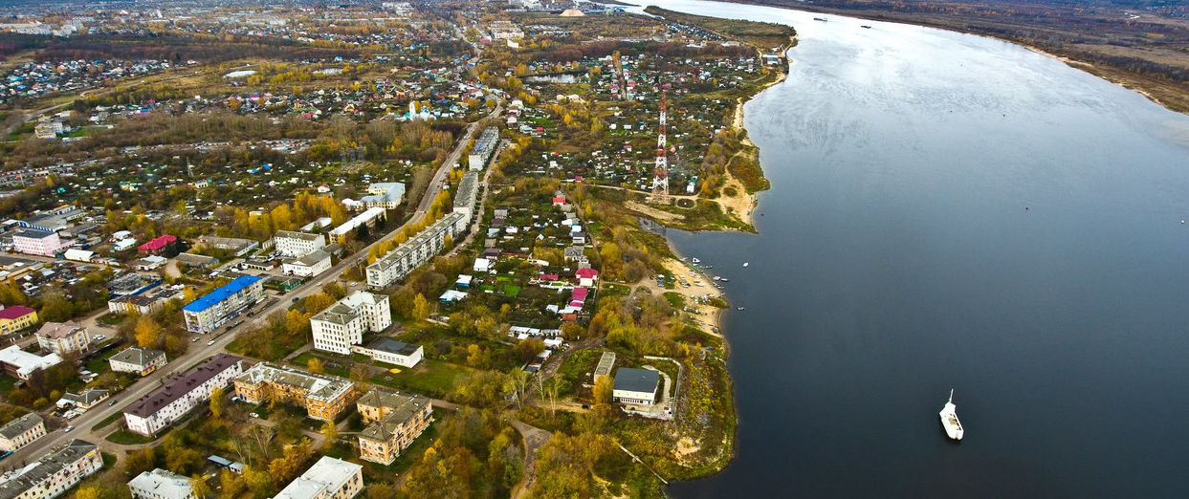

АРХАНГЕЛЬСКАЯ ОБЛАСТЬ
поместить герб области
В РАМКЕ СЛЕДУЕТ РАЗМЕСТИТЬ ФОТО ВАШЕГО МУНИЦИПАЛИТЕТА
В РАМКЕ СЛЕДУЕТ КРУПНО РАЗМЕСТИТЬ ГЕРБ ВАШЕГО МУНИЦИПАЛИТЕТА
@ МАТЕРИАЛ ПОДГОТОВЛЕН ФИНАНСОВЫМ УПРАВЛЕНИЕМ АДМИНИСТРАЦИИ ШЕНКУРСКОГО МУНИЦИПАЛЬНОГО ОКРУГА АРХАНГЕЛЬСКОЙ ОБЛАСТИ

